Slide 1
政治學
第五講：美國總統大選介紹
政治理論（三）
授課教師：國立臺灣大學 政治學系 王業立 教授
【本著作除另有註明外，採取創用CC「姓名標示－非商業性－相同方式分享」臺灣3.0版授權釋出】
本課程指定教材為Michael G. Roskin, Robert L. Cord, James A. Medeiros,
Walter S. Jones (2011). Political Science: An Introduction. Pearson。
本講義僅引用部分內容，請讀者自行準備。

Slide 2
美國總統大選介紹
Introduction to Presidential Election System in the United States

Slide 3
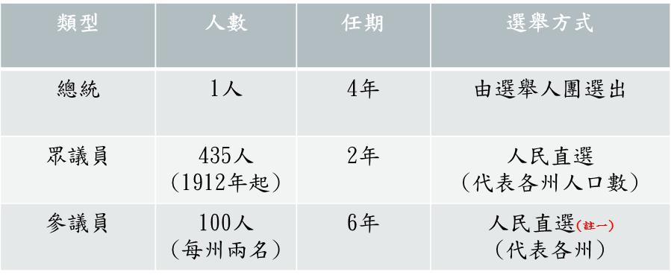
美國聯邦層級選舉
註一：1913年通過第十七條憲法修正案，將參議員選舉由間接選舉改為直接選舉

Slide 4
美國近十年選舉
年度 | 2000(註一) | 2002(註三) | 2004 | 2006 | 2008 | 2010 | 2012
選舉項目 | 總統大選 |  | 總統大選 |  | 總統大選 |  | 總統大選
 | 眾議員 | 眾議員 | 眾議員 | 眾議員 | 眾議員 | 眾議員 | 眾議員
 | 1/3參議員(註二) | 1/3參議員 | 1/3參議員 | 1/3參議員 | 1/3參議員 | 1/3參議員 | 1/3參議員
註一：黃色標示表示「總統大選年」(Presidential Election Year)，經常同時舉辦各州州長、州議會選舉，以及各州公投
註二：每2年改選三分之一的參議員，故每位參議員任期為六年
註三：非總統大選年稱為「期中選舉」(Midterm Election Year)，在美國常會導致「分立政府」(divided government)的情勢

Slide 5
選舉人團(Electoral College)制度
制度起源：1787年美國制憲先賢（Founding Fathers）制定歷史上第一部成文憲法（written Constitution）時，關於總統選舉方式妥協後之產物

Slide 6
選舉人團(Electoral College)制度
選舉方式：選舉人(Electors)票數
＝眾議員＋參議員人數＋ D.C.特區增額
＝ 435 ＋ 100 ＋ 3 ＝538
必須獲過半數選舉人票（≥270）才算當選

Slide 7
選舉人團(Electoral College)制度
每10年根據人口普查，國會進行各州眾議員名額分配（Reapportionment）以及選區重劃（Redistrict），各州選舉人隨之改變
勝者全拿原則（Winner-take-all）

Slide 8
選舉人團的問題
當選人不見得擁有選民最高票
（1824, 1876, 1888, 2000年皆是得票少的人當選）
只適用於兩黨制
制度修改有難度

Slide 9
選舉人團的問題
Corruption Bargain (腐敗交易)
Ex: Clay 與 Adams 交易以換取國務卿的職位

Slide 10
政治理論（三）
Political Science: An Introduction
Chapter 2

Slide 11
政治學的重要理論
古典理論
當代理論

Slide 12
當代理論

Slide 13
行為主義(Behavioralism)
1950年後興起，1950.60年代最盛
主要盛行於美國，歐陸國家較重視傳統政治思想
認為僅從制度面研究，無法解釋、預測實際政治
沿襲十九世紀孔德（Auguste Comte）的實證主義精神

Slide 14
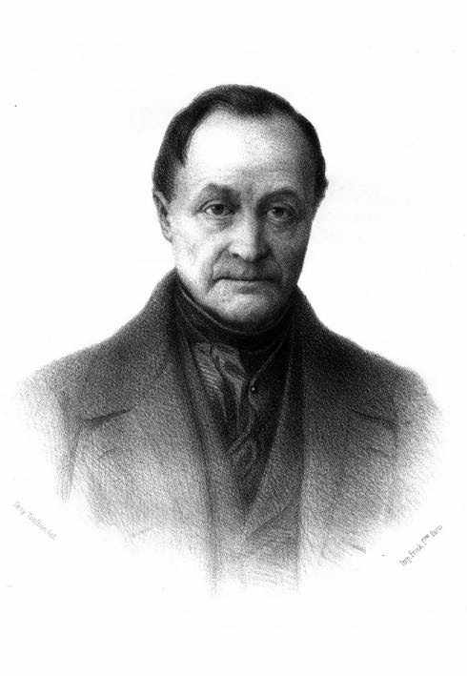
孔德（Auguste Comte） (1798-1859)
實證主義（positivism）：
用科學方法研究社會現象
社會學（sociology）之父
實證主義在經濟學、心理學領域應用特別多

Slide 15
行為主義(Behavioralism)
研究「行為」而非「思想」
用統計方法研究選舉投票行為、政治社會化等，可量化之研究主題
實證研究的成果對政治學研究有其貢獻，但在60年代末期學學者David Easton等人提出批評、反省與修正

Slide 16
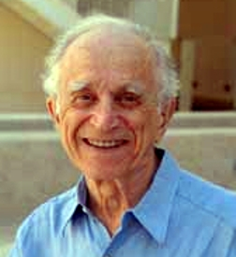
大衛‧伊斯頓 （David Easton）（1917-）
「政治學的新革命」(1979)
對行為主義的反省，結合傳統制度與行為主義研究
提出後行為主義（Postbehavorial）研究與政治系統論（Political System）

Slide 17
後行為主義
政治學者不應忽略價值與知識份子的責任
應重視實質問題、政治上重大議題之探討
不能量化的議題亦不應忽略

Slide 18
系統理論（System Theory）
System: 由各個組成分子合起來達到特定功能，單獨不能運作
用政治系統（political system）取代國家（state）

Slide 19
Social, Economic, and Political Environment
Demand
Conversion Process
Government
Decision Makers
Apathy
Decisions
and actions
Inputs
Outputs
Supports
Feedback
Figure 2.3 A model of the political system

Slide 20
Government
Decision Makers
Decisions
and actions
Social, Economic, and Political Environment
Outputs
Results
Inputs
Demands Apathy Supports
Feedback
Figure 2.4 A modified model of the political system

Slide 21
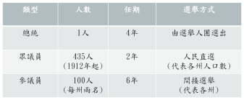
版權聲明
頁碼 | 作品 | 版權標示 | 作者 / 來源
1-22 |  |  | 轉載自 Microsoft Office 2010 PowerPoint 設計主題範本-Winter， 依據 Microsoft 服務合約及著作權法第 46、52、65 條合理使用。
3 |  |  | 國立臺灣大學 政治學系 王業立教授。
4 |  |  | 國立臺灣大學 政治學系 王業立教授。
9 |  |  | 國立臺灣大學 政治學系 王業立教授。
14 |  |  | WIKIPEDIA / Author Unknown (http://en.wikipedia.org/wiki/File:Auguste_Comte.jpg)， 2013/01/16 visited.

Slide 22
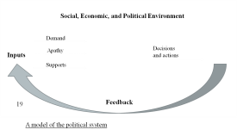
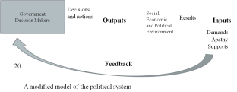
頁碼 | 作品 | 版權標示 | 作者 / 來源
16 |  |  | WIKIPEDIA / David Easton (http://en.wikipedia.org/wiki/File:DavidEaston.JPG)， 2013/01/16 visited.
19 |  |  | 《Political Science: An Introduction》 Michael G. Roskin, Robert L. Cord, James A. Medeiros, Walter S. Jones , 2011. Pearson Education Inc., pp.31, Figure 2.3 依據著作權法第 46、52、65 條合理使用。
20 |  |  | 《Political Science: An Introduction》 Michael G. Roskin, Robert L. Cord, James A. Medeiros, Walter S. Jones , 2011. Pearson Education Inc., pp.33, Figure 2.4 依據著作權法第 46、52、65 條合理使用。

